Slide 1



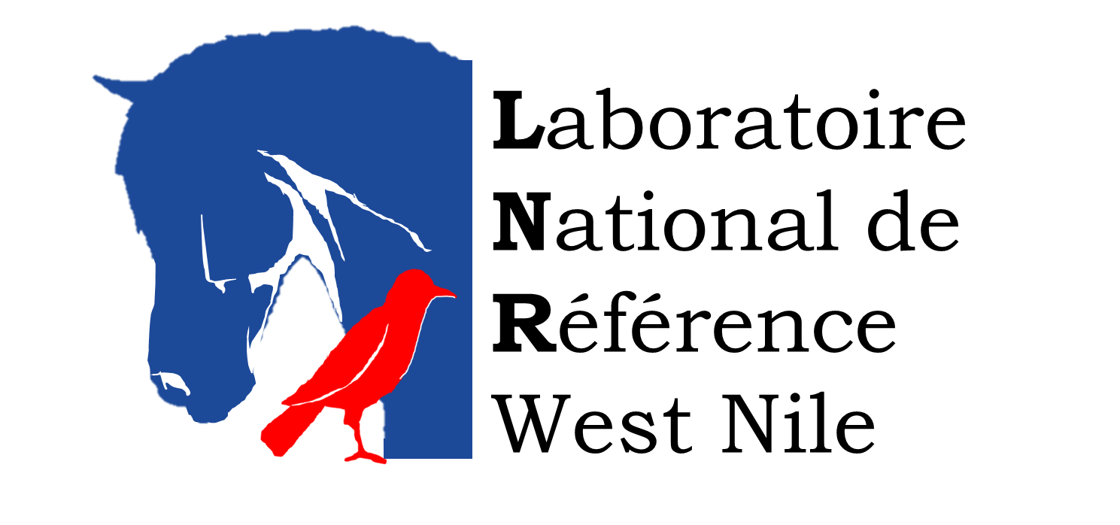
Situation épidémiologique
Santé animale : virus West Nile
22 septembre 2026
Camille Migné - Gaëlle Gonzalez
Co-responsables du Laboratoire National de Référence pour le virus West Nile
Laboratoire de Référence de l’Union Européenne pour les maladies équines
ANSES, Laboratoire de santé animale
Le contenu de ce diaporama est confidentiel sauf mention inverse explicite
Usage interne au réseau Arbo-France
Notes:
Une présentation groupée pour chaque arbvirose: les informations toute zone géographique confondue pour l’arbovirose concernée
Mettre en grisé les informations déjà présentées lors d’une précédente réunion mais qu’il est intéressant de laisser dans le diaporama pour faciliter le suivi de la situation
Mettre en noir les informations nouvelles par rapport à la précédente réunion

Slide 2
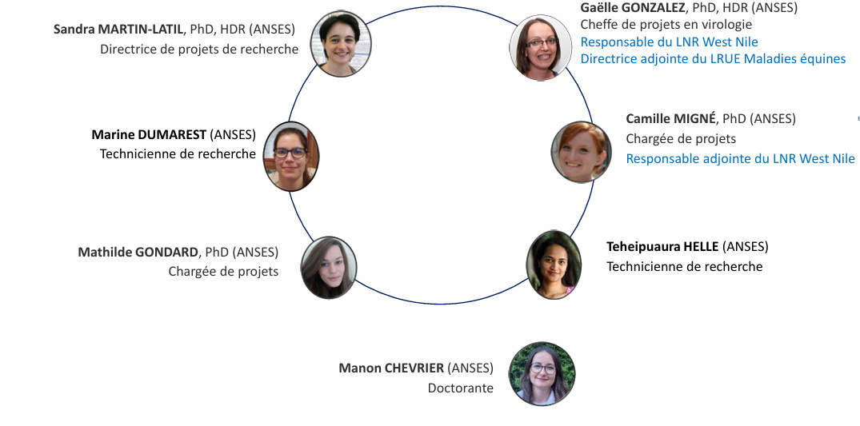
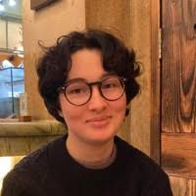
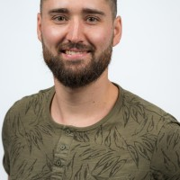

Responsable adjointe du LNR West Nile
Directrice adjointe du LRUE Maladies équines
UMR Virologie
Equipe ZEN
« Zoonoses Equines et Neurovirologie »
Responsable du LNR West Nile
Magaly BOULANGER (ANSES)
Technicienne de recherche
Clément BIGEARD (ANSES – Univ Bordeaux)
Doctorant
Léa SANTERRE (ANSES)
Doctorante
Notes:
Mettre en grisé les informations déjà présentées lors d’une précédente réunion mais qu’il est intéressant de laisser dans le diaporama pour faciliter le suivi de la situation
Mettre en noir les informations nouvelles par rapport à la précédente réunion

Slide 3
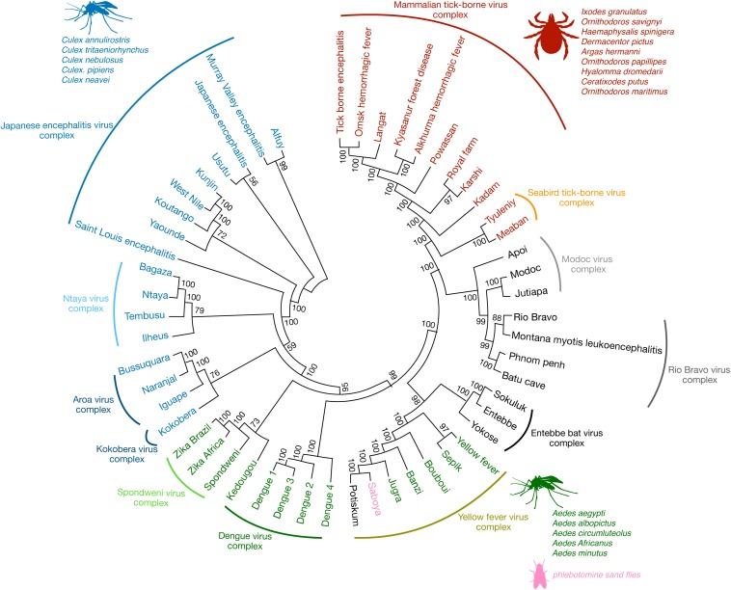
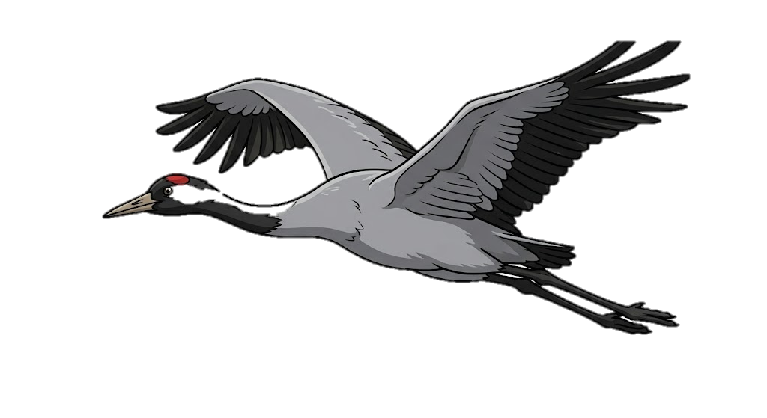
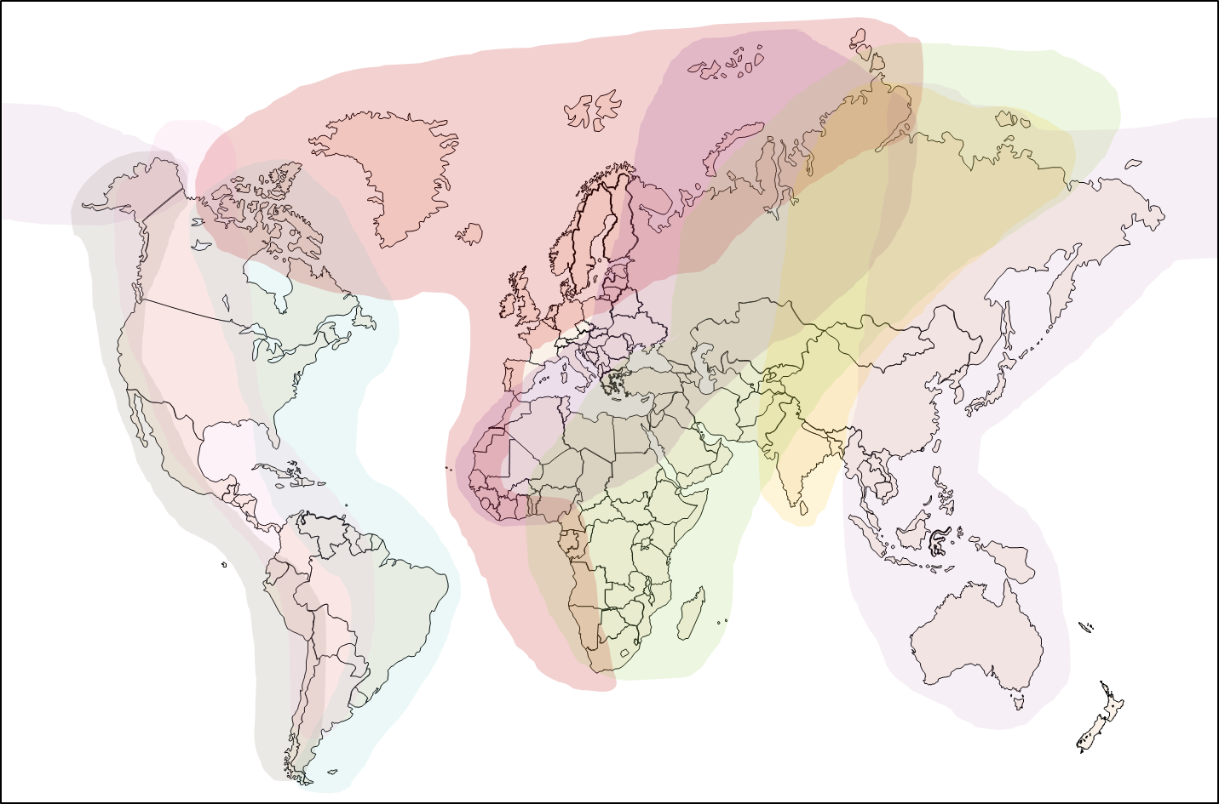
Le virus West Nile (WNV)
Famille : Flaviviridae
Genre : Orthoflavivirus
Première fois isolé :
- En Ouganda, district West Nile, 1937
Dispersion et introduction via les flux migratoires
Notes:
Mettre en grisé les informations déjà présentées lors d’une précédente réunion mais qu’il est intéressant de laisser dans le diaporama pour faciliter le suivi de la situation
Mettre en noir les informations nouvelles par rapport à la précédente réunion

Slide 4
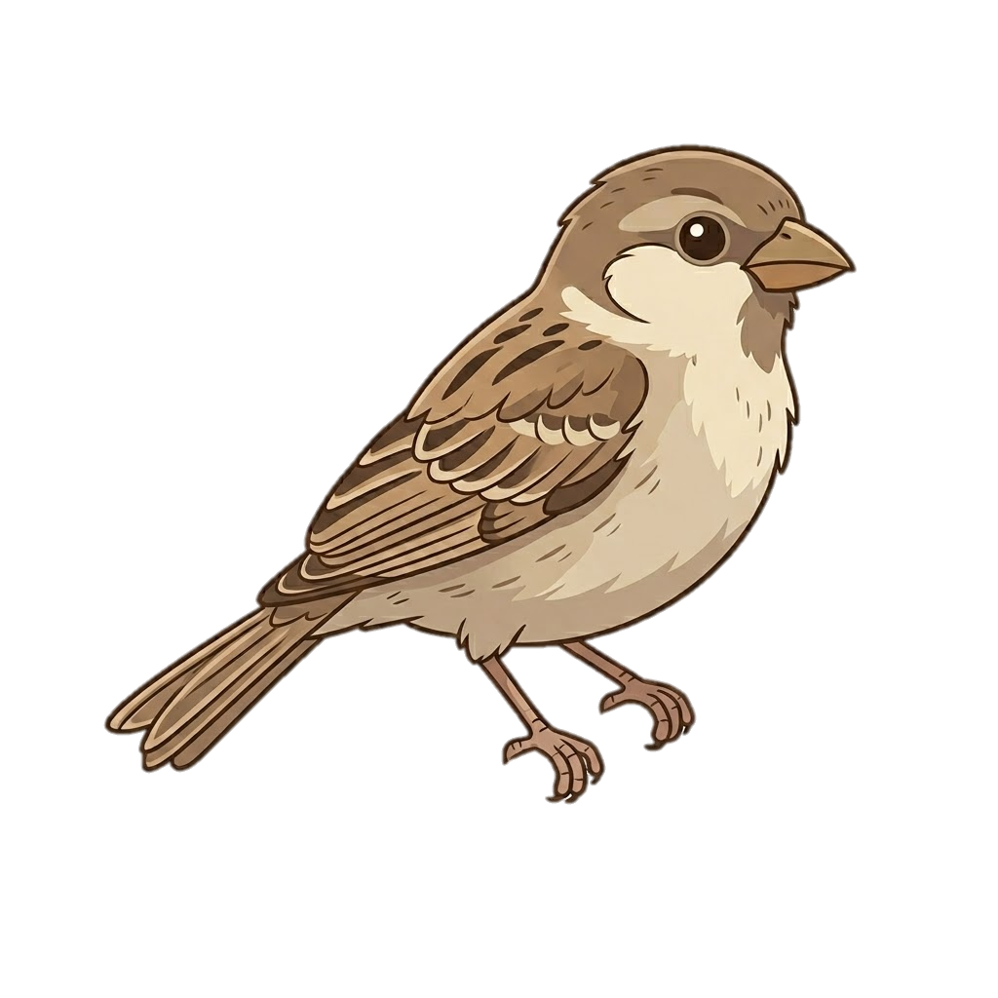
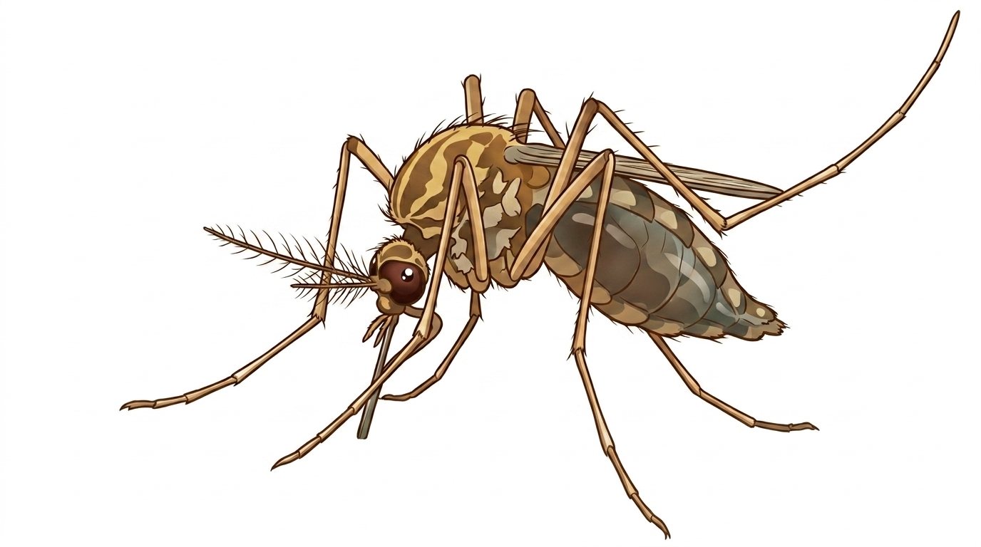
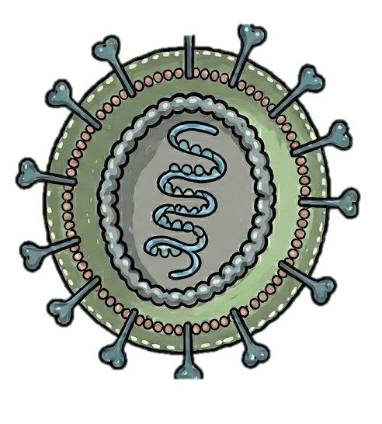
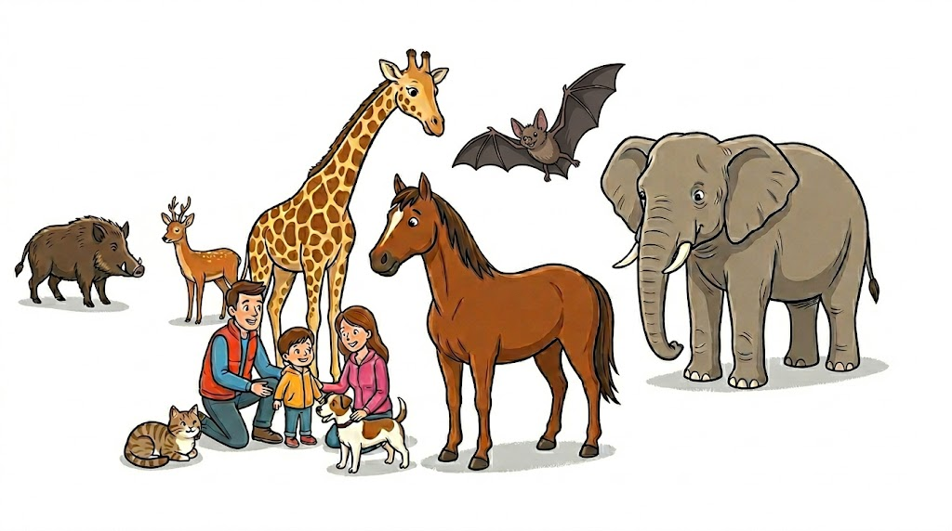
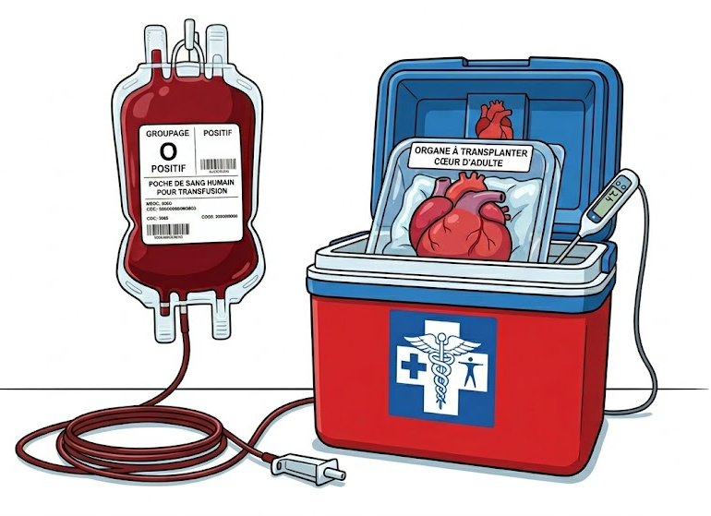
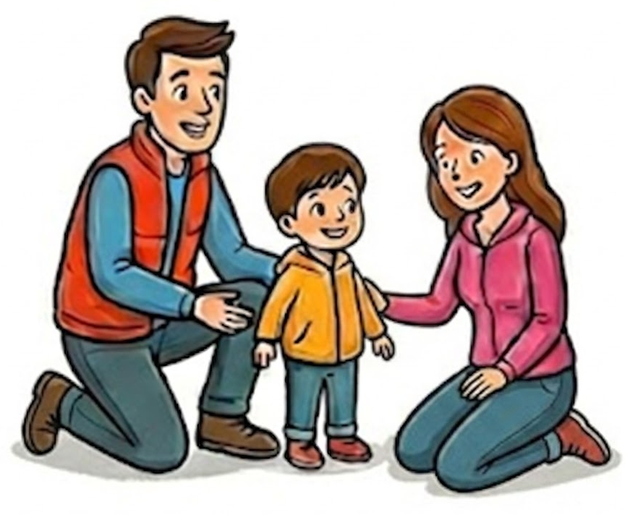
Cycle de transmission du WNV
Avifaune : hôte réservoir et/ou amplificateur
Une centaine d’espèces vertébrées peut être infectée
Moustique Culex spp.
Moustique Culex spp.
Culs-de-sac épidémiologiques
Ne participe pas au cycle naturel de transmission
Transmission interhumaine
Transfusion sanguine et transplantation d’organes
Colpitts TM et al., 2012; Kramer, L. D. et al., 2008

Slide 5
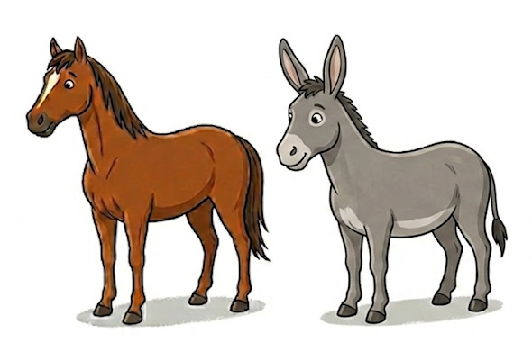
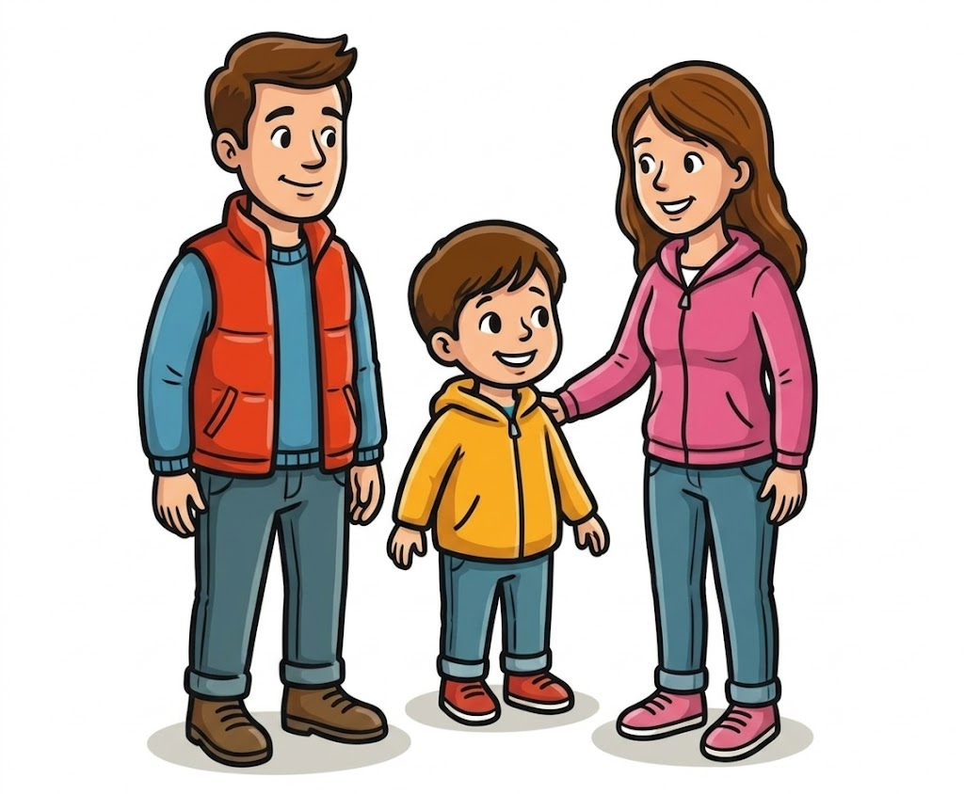
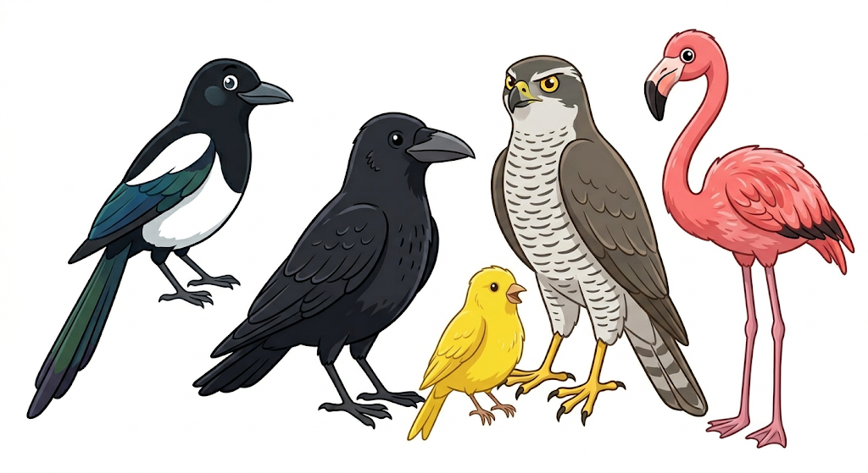
Tableau clinique du WNV et surveillance
Equidés
Oiseaux sauvages ou captifs
Humains
Notes:
Mettre en grisé les informations déjà présentées lors d’une précédente réunion mais qu’il est intéressant de laisser dans le diaporama pour faciliter le suivi de la situation
Mettre en noir les informations nouvelles par rapport à la précédente réunion

Slide 6
Tableau clinique du WNV et surveillance
Cf. Présentations de Guillaume Durand (CNR) et Florian Franke (SpF)
Equidés
Oiseaux sauvages ou captifs
Humains
80% des cas = asymptomatique
Peu de signes
Réglementation et surveillance :
Maladie à déclaration obligatoire chez l’Homme et les équidés depuis 2009 en Europe chez l’oiseau depuis 2021
France depuis 2021 :
Santé animale (équin et aviaire) : LNR WNV, LVD accrédités, SAGIR, AFVPZ, RESPE, DD(EST)PP, vétérinaires,…
Santé humaine : Santé publique France, CNR arbovirus,…
Fatigue
Plumes ébouriffées
≈ 20% des cas
Faiblesse
Anorexie - Perte de poids
Hyperthermie
Désorienté
Tremblements
Ataxie
Port de tête anormal
Cou tordu
Hyperesthésie
Tremblements
Fasciculations
1 à 10% des cas
Hépatomégalie - Splénomégalie
Parésie
Mort
Paralysie
Décubitus
Taux de mortalité : 30% à 50%
Notes:
Mettre en grisé les informations déjà présentées lors d’une précédente réunion mais qu’il est intéressant de laisser dans le diaporama pour faciliter le suivi de la situation
Mettre en noir les informations nouvelles par rapport à la précédente réunion

Slide 7
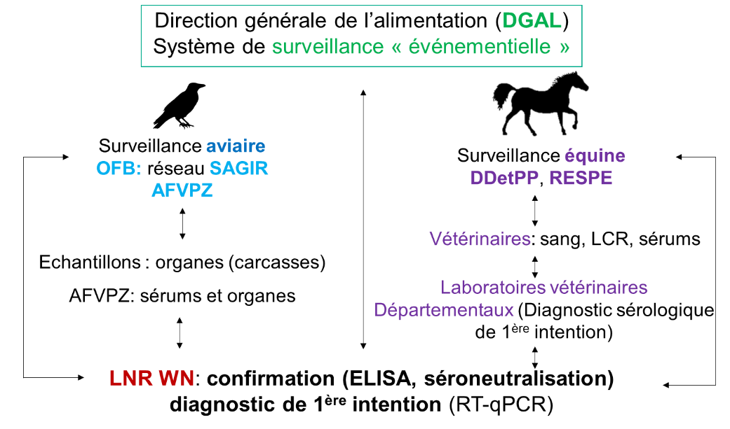
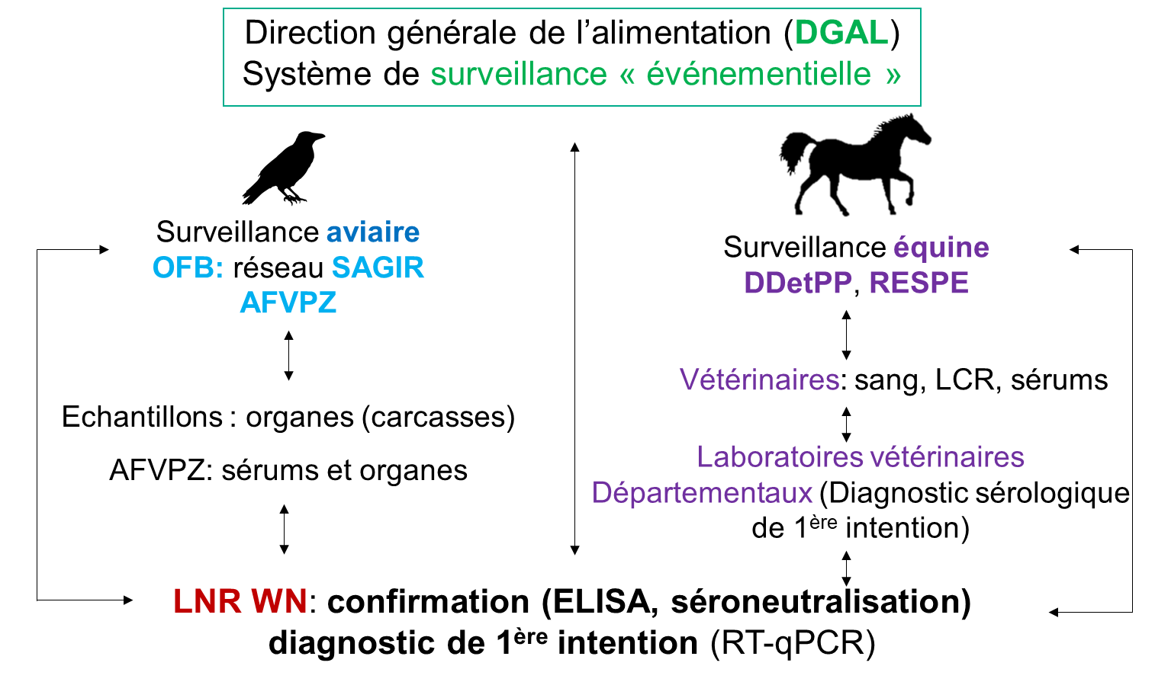
Situation épidémiologique du WNV en 2026
Le virus continue de gagner du terrain en France hexagonale
302 cas équins symptomatiques déclarés dont 20 morts
+ 24 asymptomatiques
12 cas aviaires déclarés
Régions | Nb cas équins symptomatiques* | Nb cas aviaires*
PACA | 103 | 0
Occitanie | 165 | 3
N. Aquitaine | 12 | 0
Pays de la Loire | 9 | 2
Bretagne | 1 | 0
Ile de France | 8 | 7
Hauts-de-France | 3 | 0
Grand Est | 1 | 0**
Cas équins
Cas aviaires
Répartition des cas équins et aviaires positifs au virus West Nile en 2026 en France hexagonale en date du 17 septembre 2026
*en date du 17/09/2026, **cas aviaires en cours de confirmation dans le 54 et 67.

Slide 8
Dynamique de l’épidémie du WNV en 2026*
*jusqu’au 17 septembre 2026
Nd de cas
Cas équins
Cas aviaires
1er cas en N. Aquitaine et Pays de la Loire (33, 47,85)
1er cas en PACA (13)
Semaines
(date de début de symptômes)
Avril
Mai
Juin
Juillet
Août
Sept.
1er cas en Occitanie (66)
1er cas équin en Bretagne (35)
1er cas équin en Corse
1er cas Grand-Est (68)
6 cas aviaires IDF
Projet Prézode
Centre de soins CHUV-FS
1er cas en Hauts-de-France (60)
30 départements présentent un cas d’infection à WNV chez les équidés ou dans l’avifaune.
La saison est loin d’être terminée, to be continued…

Slide 9
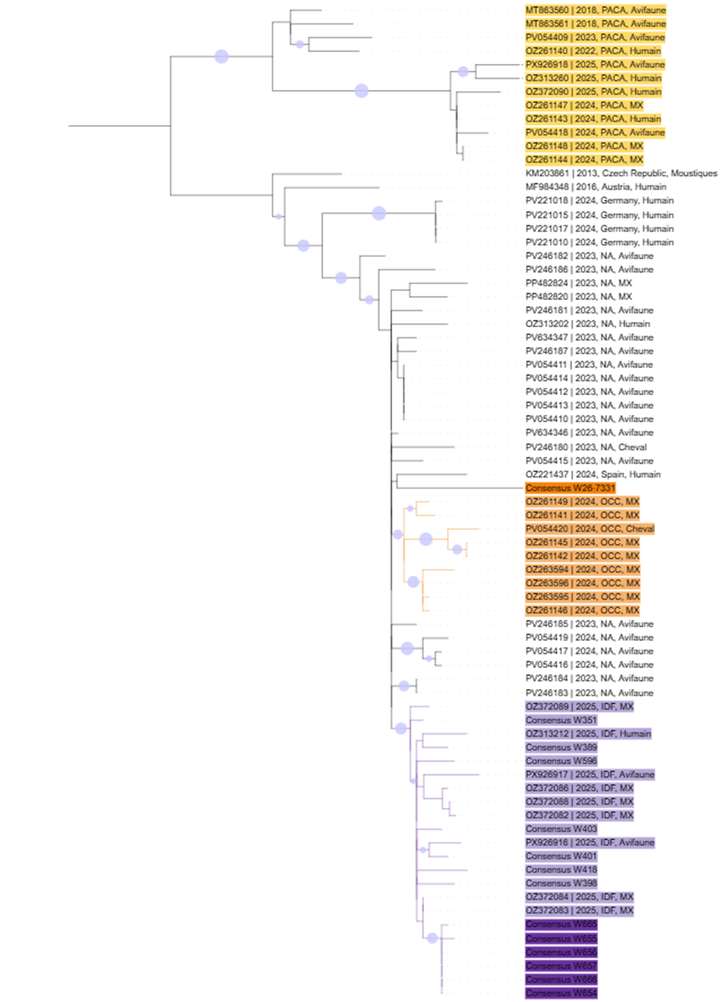
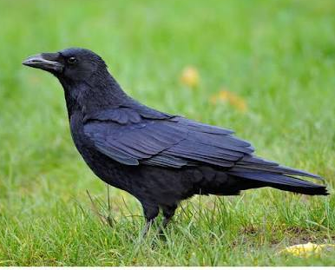
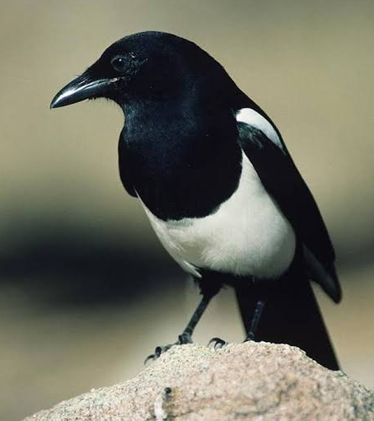
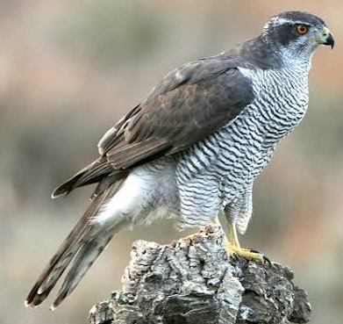
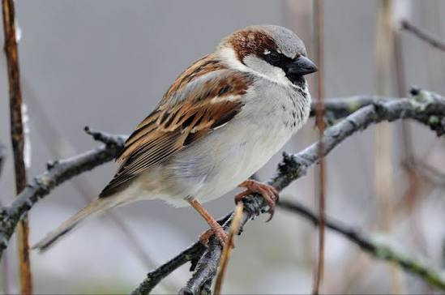
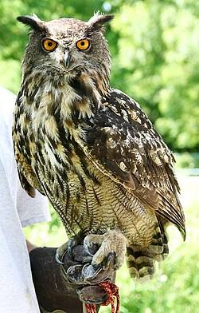
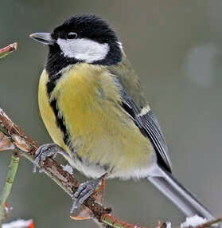
Caractérisation des souches circulantes
Oiseaux WNV positifs
PACA 2024
Souche différente des souches circulants en France, proche de souche ayant circulé en Espagne en 2024.
Nouvelle introduction?
Occitanie 2026
Occitanie 2024
Île-de-France 2025
Île-de-France 2026
Souche proche de la souche ayant circulé en Île-de-France en 2025
D’autres séquences à venir : Oiseaux WNV positifs collectés en Loire-Atlantique et en Grand-Est
Crédit: M. Gondard

Slide 10
Dynamique des saisons de transmission
2024
89 cas équins
5 cas aviaires
Nb de cas
2025
66 cas équins
3 cas aviaires
2026*
302 cas équins
12 cas aviaires
*saison en cours
Semaines (date de début de symptômes)
Cas équins
Cas aviaires

Slide 11


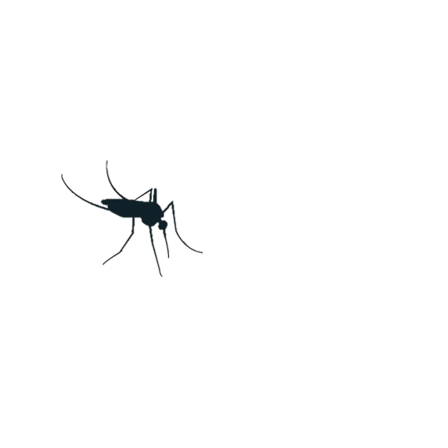
Quelques mots sur le virus Usutu
Réservoirs vertébrés : Avifaune
2 cas aviaire dans le Puy-de-Dôme et Moselle
1 merle et 1 chouette effraie
Cycle enzootique
Moustiques Culex spp.
Forte mortalité aviaire
Surveillance adossée à celle de West Nile
Rappel :
1ère identification en France en 2015
Forte épizootie en 2018 (>100 cas sur 47 départements)
Epizootie notable en 2023 (36 cas sur 16 départements)
Répartition des cas aviaires positifs au virus Usutu en 2026 en France hexagonale (en date du 17 septembre)

Slide 12
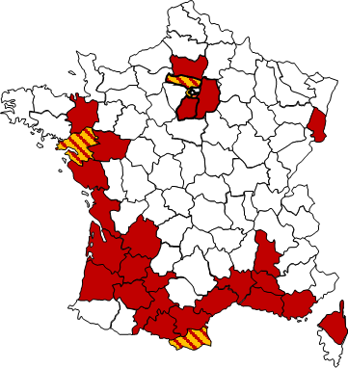
Conclusion
Saison de transmission WNV 2026 : Très intense et toujours en cours
  A débuté tôt dans l’année
  Extension de l’aire de distribution dans les régions déjà connues pour circulation
  Nouvelles régions touchées : Bretagne, Grand-Est
Plusieurs souches de la lignée 2 de WNV circulantes :
  Apparentées aux souches déjà circulantes
  Nouvelle introduction en Occitanie
Complémentarité entre les surveillances animales, humaines et environnementales
  Equidés : bons hôtes sentinelles pour visualiser la circulation
  Oiseaux : idem, caractérisation des souches circulantes (signaux faibles de circulation virale)
Actions du LNR West Nile pour une surveillance pro-active :
  Activation de réseaux territoriaux : recherches opérationnelles permettant d’identifier des signaux faibles de circulation virale
  Sensibilisation de différents acteurs : vétérinaires, détenteurs/propriétaires, agriculteurs,…

Slide 13
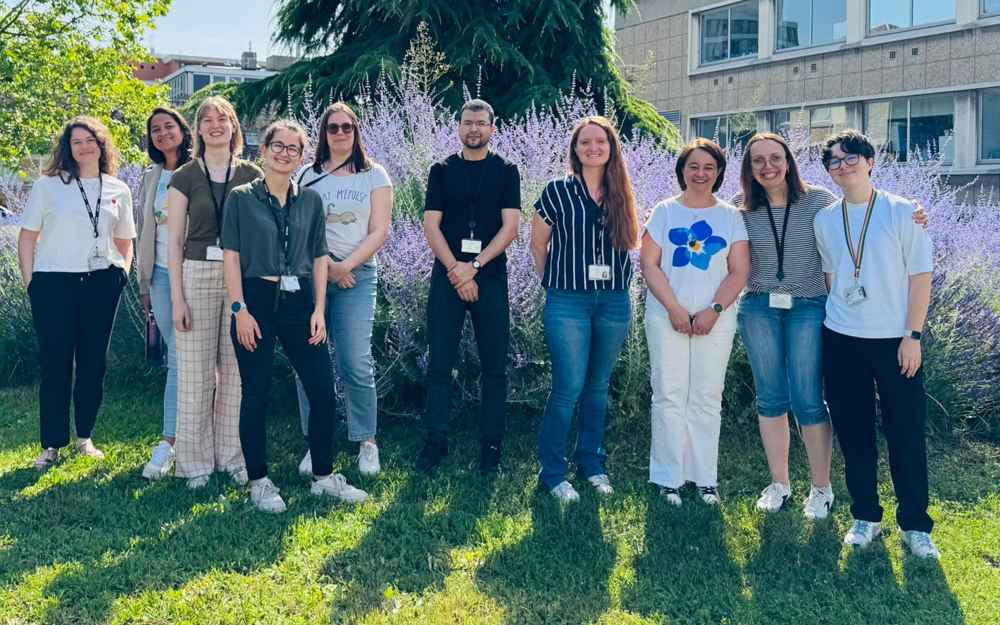













Remerciements
Unité Virologie, LSAn
S. Zientara
Equipe Zoonoses équines et Neurovirologie
G. Gonzalez
T. Helle
M. Boulanger
S. Martin-Latil
M. Gondard
Dr E. Quéré
M. Dumarest
M. Chevrier
C. Bigeard
Unité des Virus Emergents
Dr. C. Marcillaud-Pitel
X. De Lamballerie
G. Grard, G. Durand
R. Klitting, L. Pezzi,
A. Fontaine
Tous les vétérinaires
CHUV-FS
Réseau SAGIR
P. Arné
G. Jouvion
C. Le Barzic
A.Decors
S.Desvaux
E. Faure

